Slide 1
网络与信息安全
王佳荣
wangjr@ihep.ac.cn

Slide 2
主要内容
网络安全现状
网络安全运维平台
网络安全运维平台能力和效果
总结

Slide 3
网络安全现状
习近平：没有网络安全就没有国家安全
高能所面临着大量网络攻击
  2021年拦截高危攻击28439次
高能所海量安全数据
安全法规及政策要求
网络流量日志
安全设备日志
DNS服务器日志
……
25GB/天
6GB/天
6GB/天
2019年《信息安全技术网络安全等级保护基本要求》
2021年《数据安全法》
2021年《关键信息基础设施保护条例》
2017年《中华人民共和国网络安全法》
网络犯罪已成为危害我国国家政治安全、网络安全、社会安全、经济安全等的重要风险之一。
——2020年11月16日在中央全面依法治国工作会议上的讲话
安全风险越来越大
难以人工处理
监管要求越来越高

Slide 4
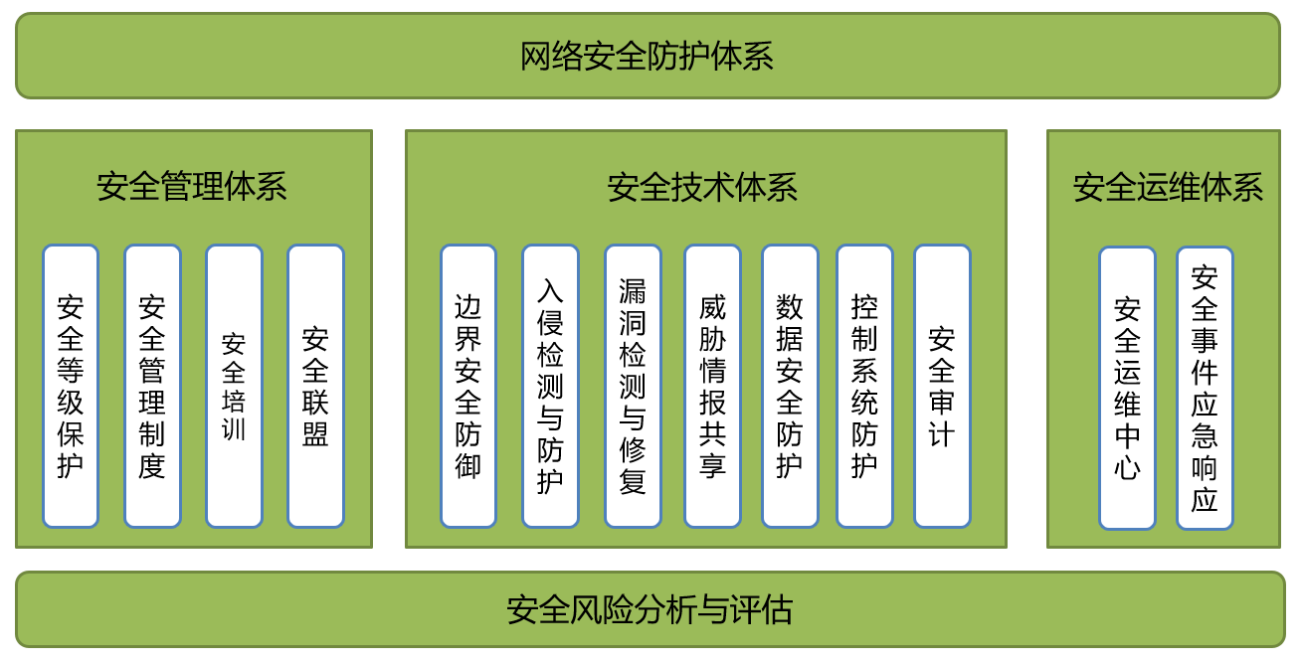
高能所网络安全防护体系
面对日益增加网络威胁，在安全风险分析与评估的基础上，建立安全管理体系、安全技术体系和安全运维体系，共同构成整体网络安全防护体系。

Slide 5
网络安全运维平台
安全运维平台SOC（Security Operations Center）
  集中管理安全产品
主要功能
  多源异构数据源收集、存储、分析、响应
价值目标
提升海量告警处理效率
改善传统设备较高的误报漏报
解决数据孤岛问题
形成自动化处置流程
缓解安全分析人员压力
自研安全运维平台,提供智能安全运维体系

Slide 6
网络安全运维平台体系架构

Slide 7
网络安全运维平台关键技术工具

Slide 8
安全数据收集
SOC
出口镜像流量
邮箱服务器日志
计算节点服务器日志
统一认证服务器日志
NIDS
HIDS
WAF
IPS
网站
主机
黑名单
采集内容
采集对象
出口路由器
服务器
安全设备
资产
威胁情报

Slide 9
安全数据预处理和存储

Slide 10
安全数据分析
多种数据源接入分析
规则分析
告警日志
邮件日志
DNS日志
……
Syslog
AI算法
网络协议分析(Zeek)
Pcap
局部异常因子
孤立森林
生成对抗网络
多示例
……
主流协议（http、dns、ftp、smb、ssl、conn、icmp、dhcp）
邮箱协议（smtp、pop3、imap）
数据库协议（postgresql、oracle、mysql、mssql）
ETL
SQL
检测账号异常、恶意网络流量
关联告警、自动处置
键值对

Slide 11
高能所账号异常检测
账号和检测类型
登录日志采集和预处理

Slide 12
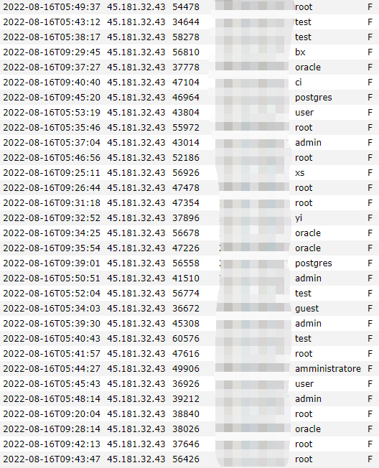
高能所账号异常检测
登录时间
登录IP
登录端口
尝试用户名
登陆失败
暴力破解
  攻击者发动大量尝试登录，进行密码猜测
  对于检测到的攻击者进行自动封锁
暴力破解事件实例

Slide 13
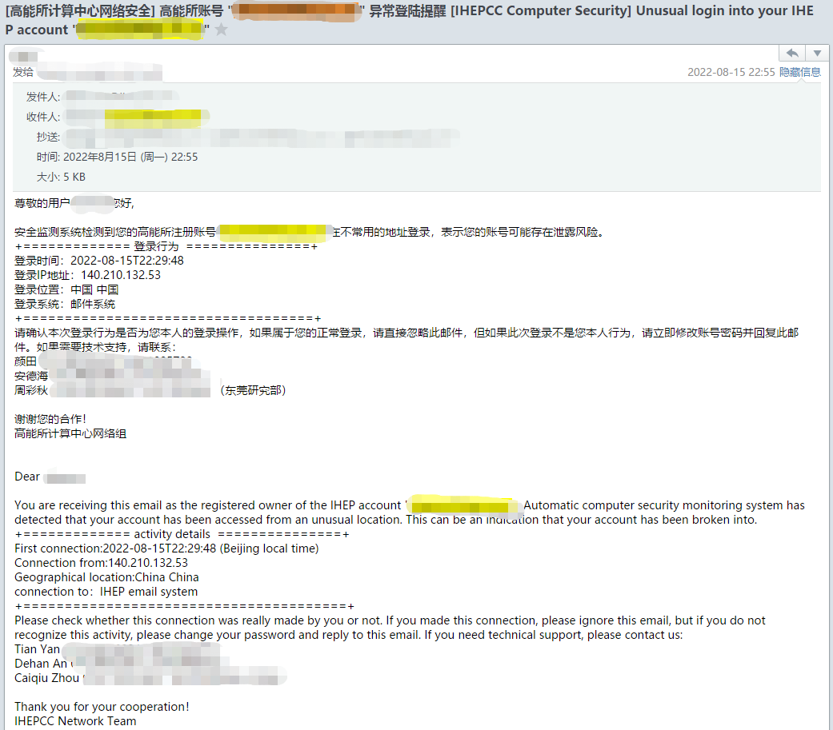
高能所账号异常检测
异常登录
  攻击者窃取到账号之后，在异地成功登录
  对于检测到的账号进行邮件提醒
异常登录提醒实例
  高能所邮箱账号X存在的异常登录提醒
  攻击者利用邮箱账号X发送钓鱼邮件

Slide 14
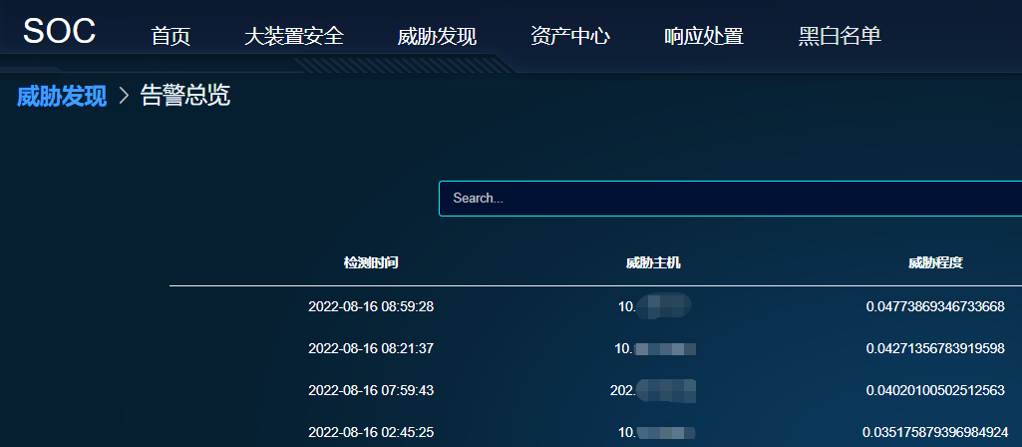
DNS日志异常检测
基于LOF和孤立森林，检测异常DNS行为，发现感染恶意软件的主机
参数名 | 特征
total | 查询次数
nxdomain | 查询失败次数
nxrate | 失败成功比
anomaly | 查询异常域名数
PTR | PTR查询次数
PTRtarget | PTR目标数
SITEcount | 查询域名数量
SITEentropy | 查询域名熵
SITEsingle | 单一域名查询数量最大值
FIVEmax | 内每5分钟最多查询次数

Slide 15
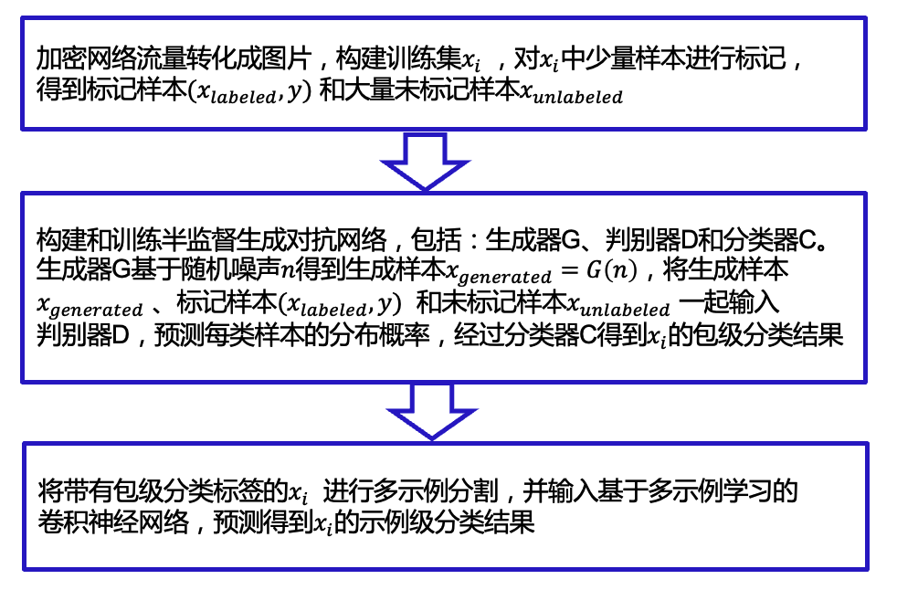
加密恶意流量检测
基于生成对抗网络和多示例学习，实现加密恶意流量检测
  仅需少量粗标记样本和大量未标记样本实现加密恶意流量的细粒度分类
  不需要手工提取加密流量特征，而是能直接从原始加密流量中自动学习特征

Slide 16
加密恶意流量检测
与现有方法比较验证了本方法的实用性，准确性，以及有效性
数据集 | 方法 | 不同数据标注比例下准确率
 |  | 1% | 2% | 3% | 4% | 5%
ISCX VPN-non VPN 2016 | MLP | 0.428 | 0.444 | 0.453 | 0.479 | 0.496
 | Transfer learning | 0.509 | 0.589 | 0.620 | 0.682 | 0.732
 | Our method | 0.898 | 0.902 | 0.929 | 0.935 | 0.937
 | CNN | 0.771 | 0.780 | 0.781 | 0.783 | 0.846
USTC-TFC2016 | MLP | 0.455 | 0.528 | 0.564 | 0.587 | 0.603
 | Transfer learning | 0.629 | 0.637 | 0.642 | 0.665 | 0.707
 | Our method | 0.906 | 0.926 | 0.955 | 0.959 | 0.968
 | CNN | 0.813 | 0.828 | 0.832 | 0.850 | 0.855
数据集 | 方法 | 评价指标
 |  | 准确率 | 精准率 | 召回率 | F1得分
ISCX VPN-non VPN 2016 | MLP | 0.706 | 0.77 | 0.75 | 0.76
 | Transfer Learning | 0.845 | 0.83 | 0.71 | 0.77
 | Our Method | 0.947 | 0.86 | 0.81 | 0.83
 | CNN | 0.976 | 0.82 | 0.80 | 0.81
USTC-TFC2016 | MLP | 0.725 | 0.87 | 0.88 | 0.87
 | Transfer learning | 0.764 | 0.90 | 0.86 | 0.88
 | Our Method | 0.972 | 0.95 | 0.93 | 0.94
 | CNN | 0.979 | 0.92 | 0.89 | 0.91

Slide 17
不平衡恶意流量检测方法
实现恶意与正常流量不平衡场景中恶意流量检测
  通过集成聚类对流量进行恶意预评估并通过深度神经网络动态调整，实现少数比例恶意流量的准确检测
  仅需粗粒度数据标签，大幅降低数据标记成本开销

Slide 18
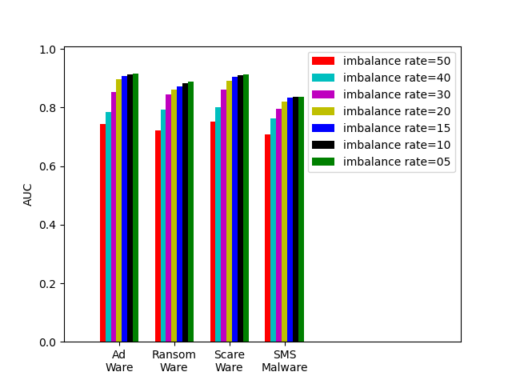
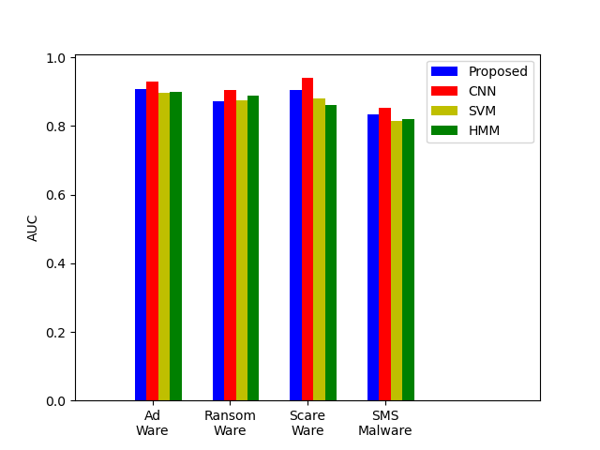
不平衡恶意流量检测方法
与现有方法比较验证了本方法的实用性，准确性，以及有效性

Slide 19
安全设备日志分析
利用大数据平台，对安全设备日志实时分析

Slide 20
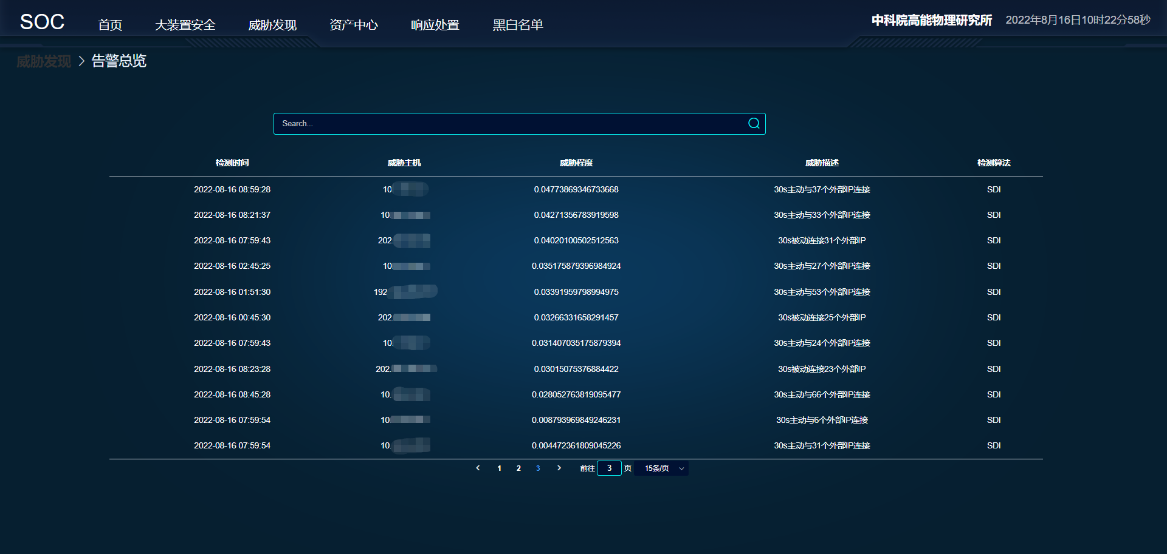
告警事件管理
威胁检测算法的结果输出到数据库
用户界面统一展示

Slide 21
自动响应处置
自动封锁
  高危攻击事件自动封锁
白名单
  IP白名单、域名白名单
  自动收集、手动添加、分类管理
黑名单
  IP黑名单、域名黑名单
  记录攻击者被处置的全生命周期

Slide 22
自动响应处置
动态封锁
  当攻击者第一次被封锁，配置起始封锁级别
  当攻击者再次被封锁，增加对应的封锁级别
  不同的封锁级别对应不同的封锁时长
  不同攻击类型可配置不同的封锁级别

Slide 23
安全资产管理
资产类型
  主机资产、网站资产
资产管理
  资产发现、漏洞扫描

Slide 24
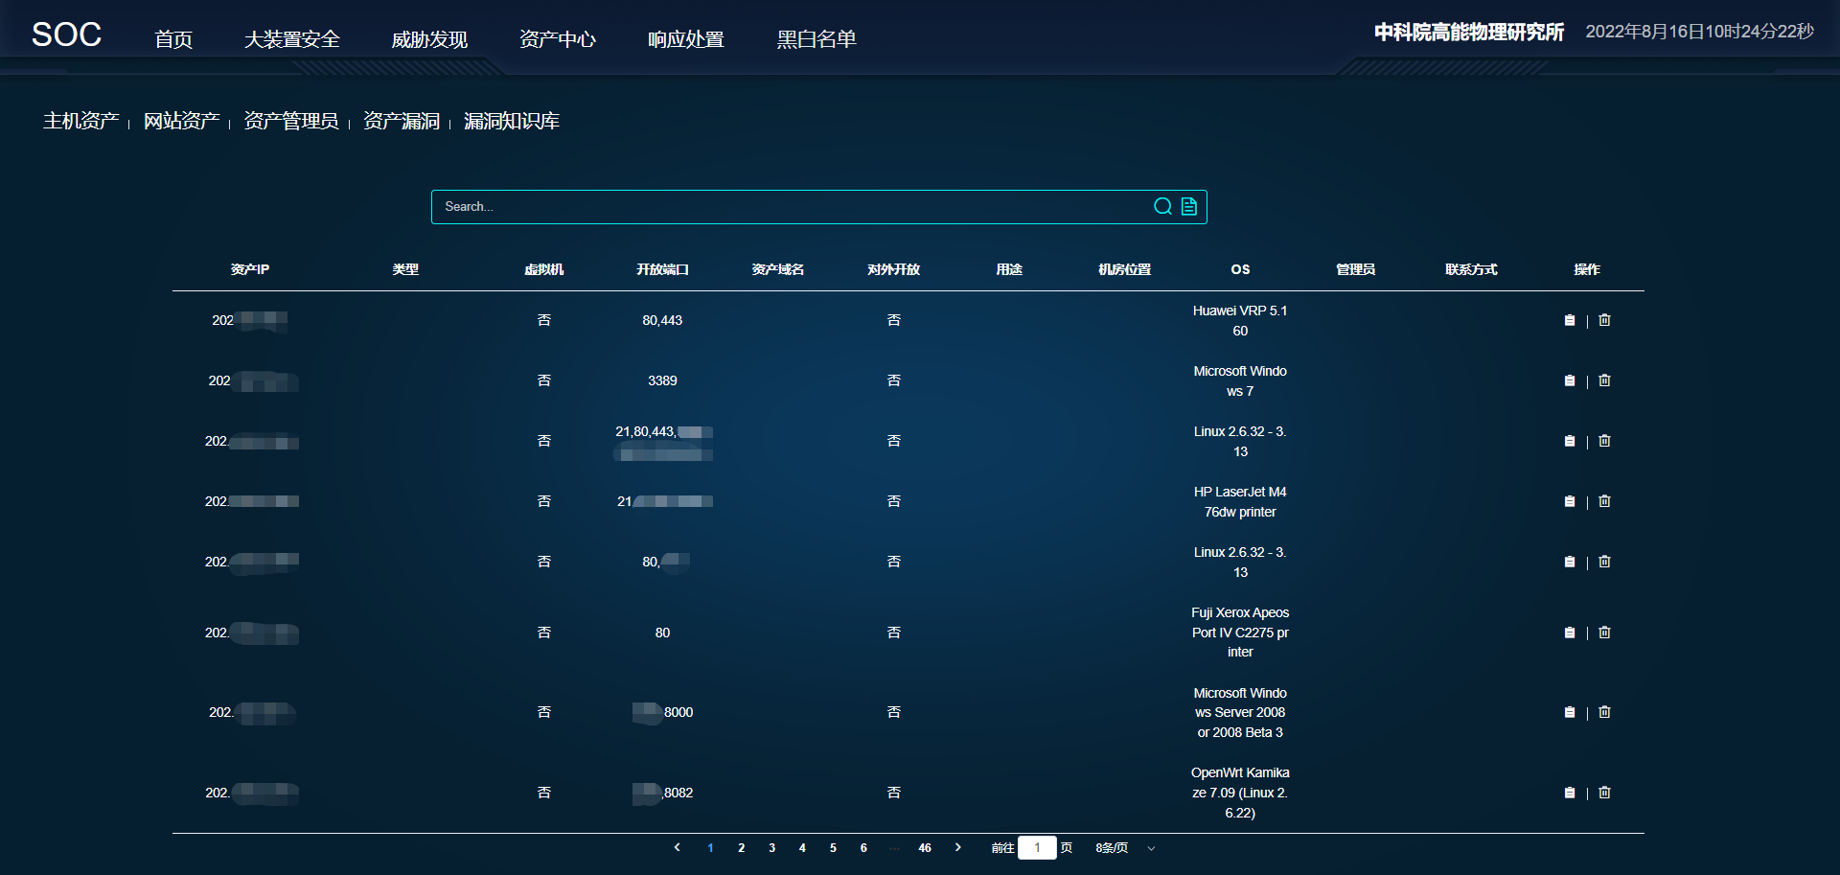
安全资产管理
资产管理界面
  资产录入、修改、资产漏洞查询、资产管理员查询

Slide 25
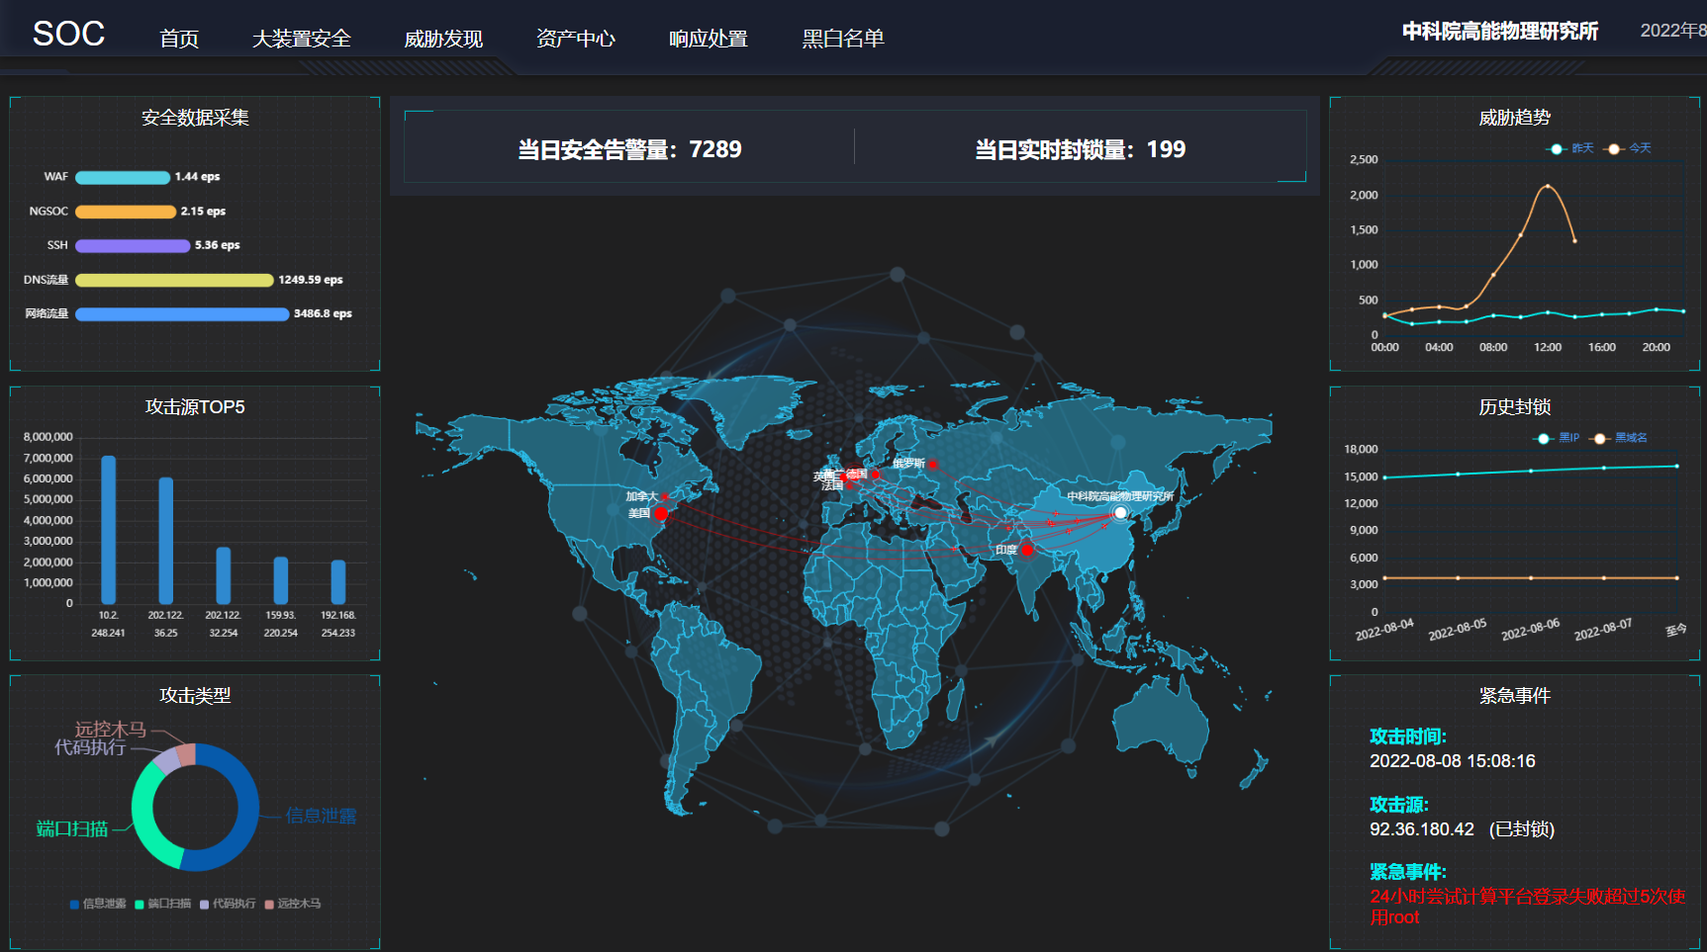
可视化安全态势
基于Django + Vue.js，开源模板，可视化全局态势
全局态势可视化
安全数据速率
攻击类型
攻击源TOP
威胁趋势
紧急事件和响应
历史封锁

Slide 26
闭环安全运维能力
自底向上的体系架构形成了闭环安全运维

Slide 27
应用效果
近一年内完成自动化IP封锁4万余次

Slide 28
应用效果
近一年内完成自动化域名封锁3千余次

Slide 29
应用效果
近一年内累计安全情报13万余条
安全事件处置提醒4千余次
为高能所之外的多个单位提供安全态势感知、自动化响应、威胁情报共享等服务

Slide 30
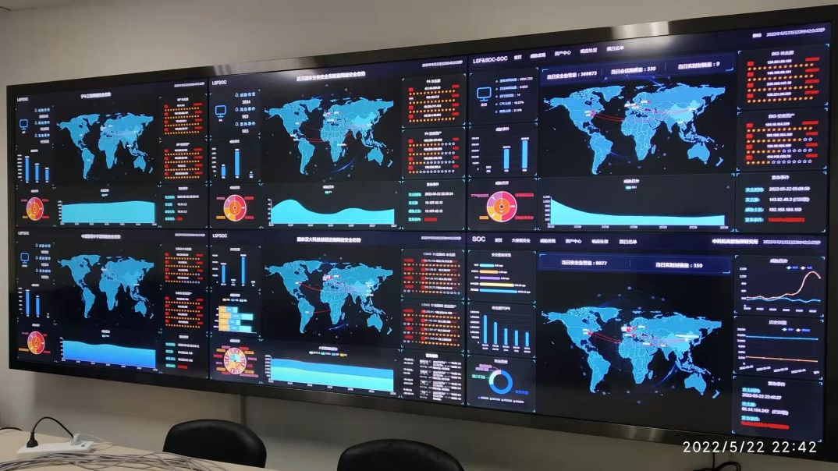
应用效果
位于高能所计算中心的大屏展示

Slide 31
总结
为了抵御严重的网络安全问题，自研安全运维平台
安全运维平台架构：安全数据采集、预处理、存储、分析、应用
安全运维平台利用大数据平台、机器学习、自动响应处置等技术提供智能的安全运维能力

Slide 32
终端与账号安全提醒
避免弱口令
个人重要数据定期备份
终端安全防护措施
钓鱼邮件防范

Slide 33
终端与账号安全提醒
避免弱口令
  口令长度：不少于 10 位字符
  口令复杂度：使用大写字母、小写字母、数字、特殊字符这 4 种字符
  口令生存期：定期修改口令（统一认证账号口令有效期1年）
  不要包含常见单词、连续或相同数字、键盘规则按键（1qaz2wsx)
  不要包含姓名、生日、电话、单位、学校、房间号等个人信息
  不要包含跟所登录的系统相关的单词
  不要在多个系统、网站中使用同一个口令
  不要将口令贴在显示器上或其他显眼的地方。

Slide 34
终端与账号安全提醒
个人重要数据定期备份
  建议备份到高能所云存储 IHEPBox (https://ihepbox.ihep.ac.cn)
  或者备份到离线存储（U盘或移动硬盘）
  重要数据最好能有多个副本
目的：一旦感染勒索病毒，重要数据能够从备份里恢复

Slide 35
终端与账号安全提醒
终端安全防护措施
  正版：使用正版操作系统和应用软件
  升级：操作系统和应用软件要及时升级
  防病毒：安装防病毒软件，并及时更新病毒库，定期查杀病毒
  防火墙：启动主机防火墙，关闭不必要的端口
  设置屏幕超时锁定
  设置多次登录失败锁定账号

Slide 36
终端与账号安全提醒
钓鱼邮件防范
  发件人：钓鱼邮件的发件人地址通常来自所外
  链接：钓鱼邮件中的链接指向所外。用鼠标指向邮件里的链接，浏览器下方会显示链接对应的真实网址。
  钓鱼邮件常见套路：假冒计算中心，以邮件系统升级、离职人员账号清理、邮箱容量升级、账号密码过期、邮件系统账号备案、重新验证等理由诱导用户点击链接输入邮件账号密码；假冒财务部门，以扫码领工资补贴为由诱导用户输入银行账号、密码、身份证号等。
  遇到可疑但无法确定的邮件，可以转发给 cert@ihep.ac.cn

